Slide 1

Clase 1
Continuacion

Slide 2
Instalacion
Para empezar necesitamos instalar:
- Java 8.
- Apache Maven.
- IDE IntelliJ o Eclipse.
- Tomcat 8

Slide 3
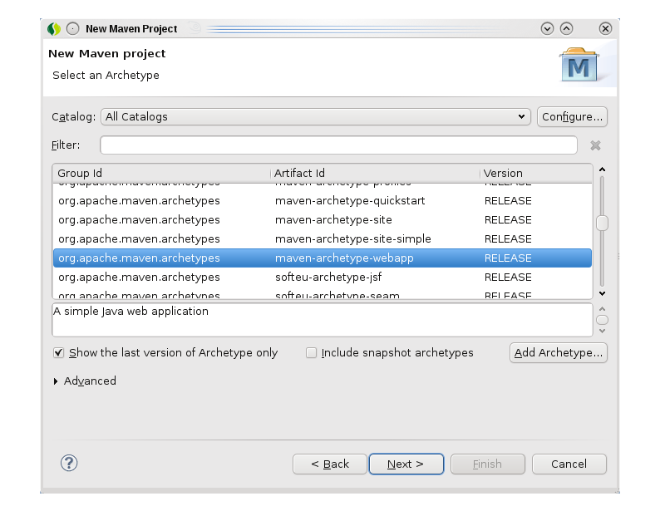
Instalacion
Creamos una aplicacion Maven

Slide 4
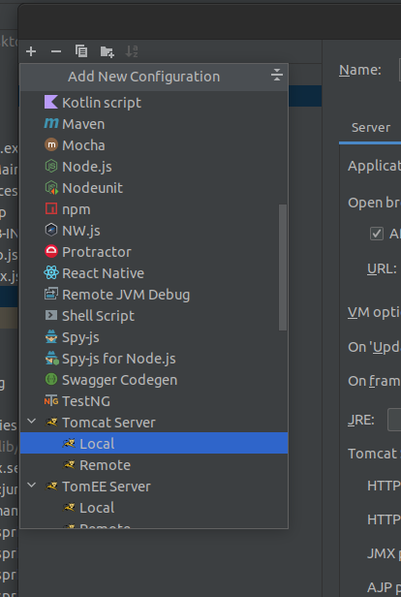
Instalacion
Agregamos una nueva Run Config usando Tomcat

Slide 5
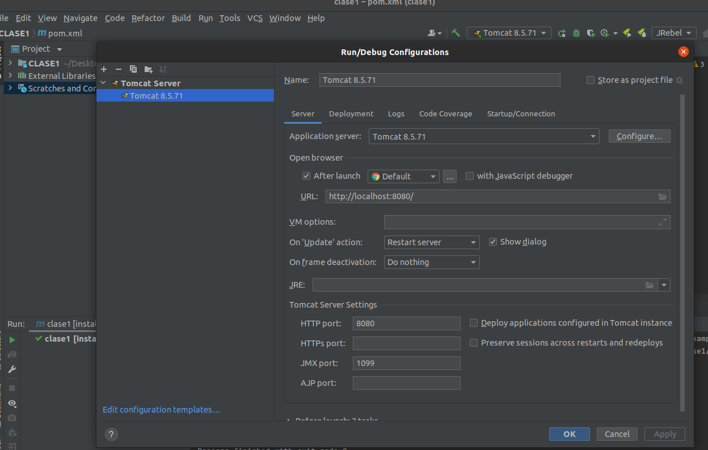
Instalacion
Seteamos la Run config apuntando al tomcat

Slide 6
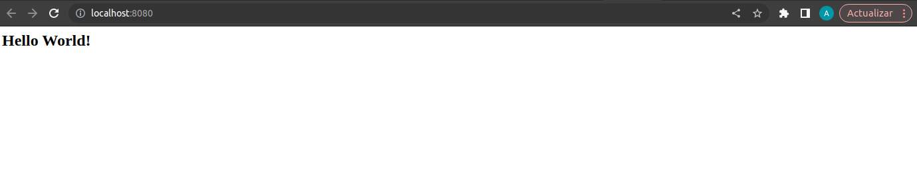
Instalacion
Chequeamos que la applicacion levanta

Slide 7
Instalacion
Agregamos dependencias de Spring en el pom.xml
<dependency>
<groupId>org.springframework</groupId>
<artifactId>spring-core</artifactId>
<version>${org.springframework.version}</version>
</dependency>
<dependency>
<groupId>org.springframework</groupId>
<artifactId>spring-webmvc</artifactId>
<version>${org.springframework.version}</version>
</dependency>
<dependency>
<groupId>javax.servlet</groupId>
<artifactId>servlet-api</artifactId>
<version>2.5</version>
<scope>provided</scope>
</dependency>
Y dentro de las properties , la version de Spring que vamos a utilizar
<properties>
<org.springframework.version>5.3.9</org.springframework.version>
</properties>

Slide 8
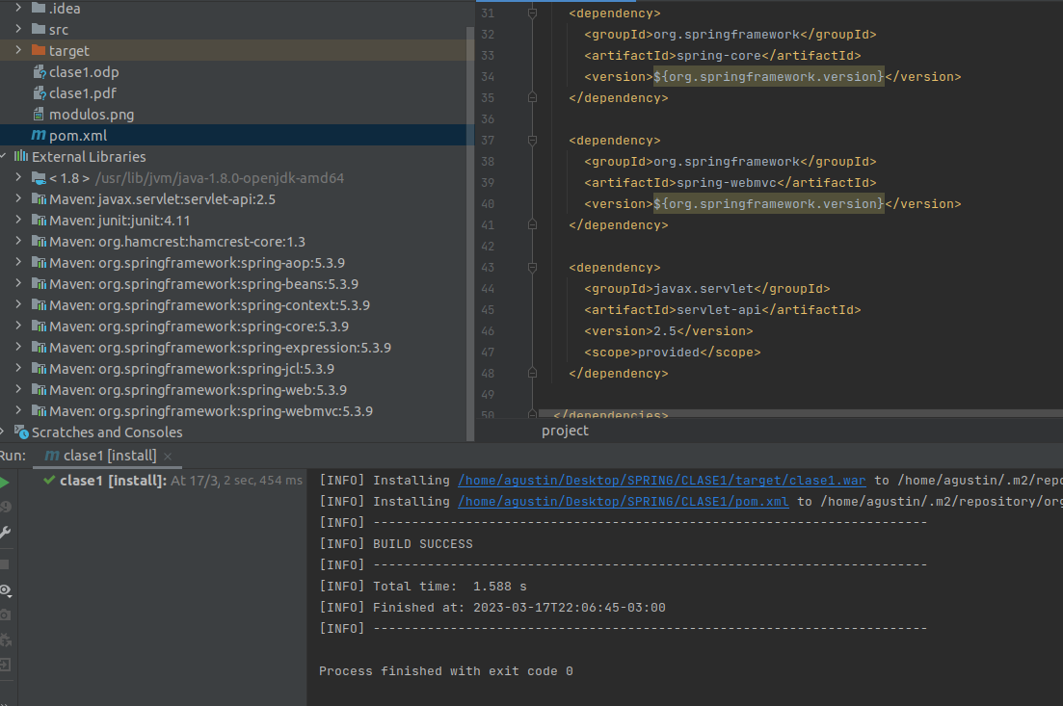
Instalacion
Luego de correr el Build de Maven, deberiamos notar las dependencia descargadas

Slide 9
Instalacion
Luego vamos a modificar el web.xml en el directorio 'src/main/webapp/WEB-INF'
Vamos a definir un DispatcherServlet (tambien llamado 'Controlador Frontal). Su mision sera controlar hacia donde seran enrutadas todas nuestras solicitudes.
<servlet>
<servlet-name>springapp</servlet-name>
<servlet-class>org.springframework.web.servlet.DispatcherServlet</servlet-class>
<init-param>
<param-name>contextConfigLocation</param-name>
<param-value>/WEB-INF/spring/app-config.xml</param-value>
</init-param>
<load-on-startup>1</load-on-startup>
</servlet>
<servlet-mapping>
<servlet-name>springapp</servlet-name>
<url-pattern>/</url-pattern>
</servlet-mapping>

Slide 10
Instalacion
Luego vamos crear un archivo de configuracion de Spring llamado app-config.xml y lo vamos a guardar en /WEB-INF/spring
<?xml version="1.0" encoding="UTF-8"?>
<beans xmlns="http://www.springframework.org/schema/beans"
xmlns:xsi="http://www.w3.org/2001/XMLSchema-instance"
xmlns:context="http://www.springframework.org/schema/context"
xmlns:mvc="http://www.springframework.org/schema/mvc"
xsi:schemaLocation="http://www.springframework.org/schema/beans
http://www.springframework.org/schema/beans/spring-beans.xsd
http://www.springframework.org/schema/context
http://www.springframework.org/schema/context/spring-context.xsd
http://www.springframework.org/schema/mvc
http://www.springframework.org/schema/mvc/spring-mvc.xsd">
<!-- Scans the classpath of this application for @Components to deploy as beans -->
<context:component-scan base-package="com.example.springapp.web" />
<!-- Configures the @Controller programming model -->
<mvc:annotation-driven/>
</beans>

Slide 11
Instalacion
Bueno, ahora creamos los resource packages llamados src/main/java y src/main/resources
En src/main/java creamos el paquete com.example.springapp.web.controller y alli es donde almacenaremos nuestros controllers. En este caso agregaremos MainController.java
package com.example.springapp.web.controller;
import java.io.IOException;
import javax.servlet.ServletException;
import javax.servlet.http.HttpServletRequest;
import javax.servlet.http.HttpServletResponse;
import org.apache.commons.logging.Log;
import org.apache.commons.logging.LogFactory;
import org.springframework.stereotype.Controller;
import org.springframework.web.bind.annotation.RequestMapping;
import org.springframework.web.servlet.ModelAndView;
@Controller
public class MainController {
protected final Log logger = LogFactory.getLog(getClass());
@RequestMapping(value="/hello")
public ModelAndView handleRequest(HttpServletRequest request, HttpServletResponse response)
throws ServletException, IOException {
logger.info("Returning hello view");
return new ModelAndView("hello.jsp");
}
}

Slide 12
Instalacion
Por ultimo deberiamos agregar nuestra Vista hello.jsp , a la altura de nuestro index.jsp
<%--
Created by IntelliJ IDEA.
User: agustin
Date: 17/3/23
Time: 22:48
To change this template use File | Settings | File Templates.
--%>
<%@ page contentType="text/html;charset=UTF-8" language="java" %>
<html>
<head><title>Hello :: Spring Application</title></head>
<body>
<h1>Hello - Spring Application</h1>
<p>Greetings.</p>
</body>
</html>

Slide 13
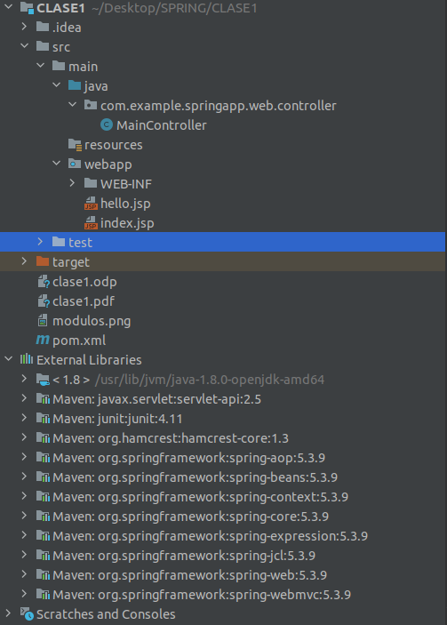
Instalacion
La estructura de directorios y archivos deberia
verse de la siguiente manera

Slide 14
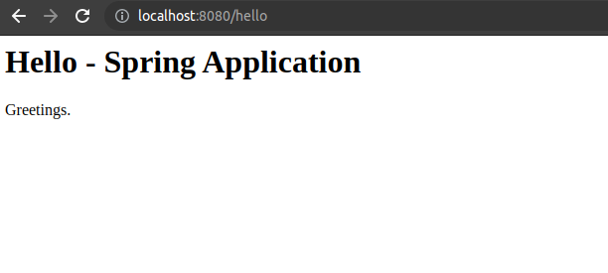
Instalacion
Una vez finalizado, buildidiamos y deployamos la aplicacion y deberiamos poder acceder a nuestro nuevo Endpoint /hello

